Slide 1
Тема урока Home Sweet Home

Slide 2
Задачи урока:
-повторить слова по теме « Мой дом/моя комната»;
-повторить предлоги места;
-совершенствовать грамматические навыки (речевой оборот there is/are);
-cовершенствовать навыки чтения, аудирования, монологической и диалогической речи по теме «Описание дома/комнаты».

Slide 3
Read after me:
[Q:]Bath, bathroom, carpet, armchair
[ æ] Lamp, pantry, black, flat
[ɔ: ] Floor, door, wall, small
[aıə ] Fire, fireplace
[u:] Room, bathroom, living room, bedroom
[tʃ ] Chair, armchair, kitchen
[ eə ] Where, there, share

Slide 4
Complete the sentences
1. We cook in the …
2. We sleep in the …
3. We wash in the …
4. We watch TV in the…
5. We eat in the …
6. We take off our coats in the…
kitchen.
bedroom.
bathroom.
living room.
kitchen.
hall.

Slide 5
Расставь буквы в правильном порядке и прочитай слова:

Slide 6
Подбери подписи к этим картинкам

Slide 7
Let’s play the game
-под диваном
-над столом
-на полу
-в правом углу
-в левом углу
-между двумя креслами
-в середине комнаты
-за креслом

Slide 8
Read the text and complete the sentences with is or are

Slide 9
Проверь по эталону
1) There is a big grey carpet on my floor.
2) There are three windows in our living room.
3) There are a lot of books on the shelves.
4) There is a nice armchair in Tiny’s house.
5) There are no chairs in my room.

Slide 10
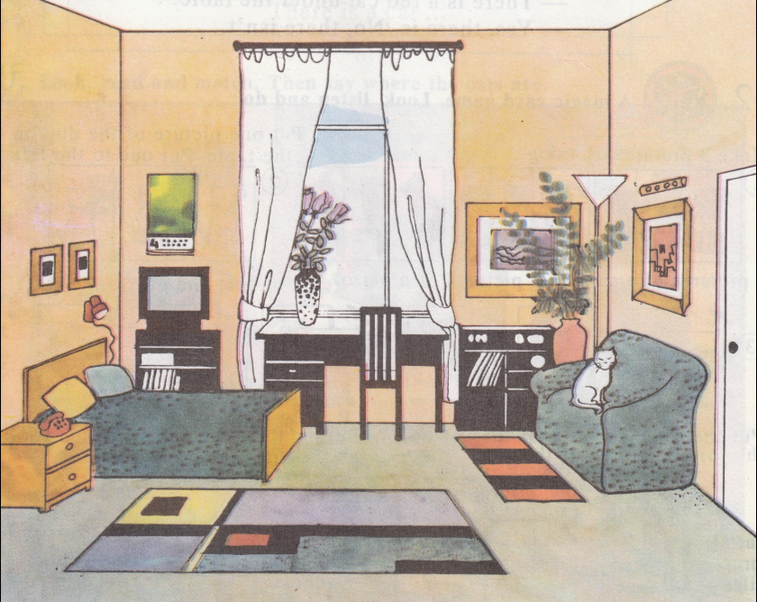

Slide 11
Guess where Piglet’s room is

Slide 12
Describe the room

Slide 13
Home Sweet Home
Задачи урока:
-повторить слова по теме «Мой дом/моя комната»;
-повторить предлоги места;
-совершенствовать грамматические навыки (речевой оборот there is/are);
-совершенствовать навыки чтения, аудирования, монологической и диалогической речи по теме «Описание дома/комнаты»

Slide 14
Thank you for your work

